Slide 1

教师如何撰写教育案例
——“基于学情调研的行动改进”案例培训
黄浦区教育学院科研室

Slide 2
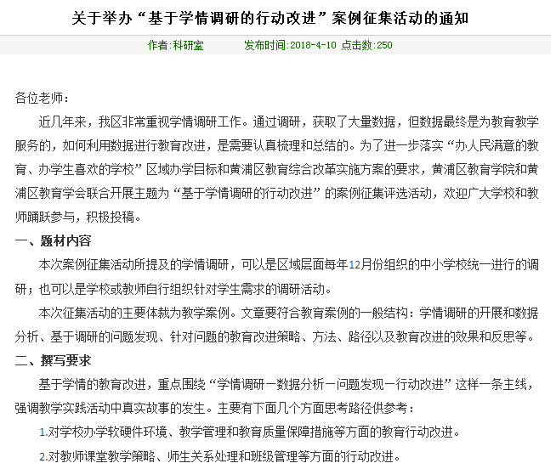
近几年来，黄浦区非常重视学情调研工作。通过调研，获取了大量数据，如何利用数据为教育教学服务，进行教育改进，需要认真思考、梳理和总结。
黄浦区教育学院和黄浦区教育学会联合开展主题为“基于学情调研的行动改进”的案例征集评选活动。

Slide 3
一、题材内容
本次案例征集活动所提及的学情调研，可以是区域层面每年12月份组织的中小学校统一进行的调研；也可以是学校或教师自行组织针对学生需求的调研活动。
本次征集活动的主要体裁为案例。文章要符合教育案例的一般结构：学情调研的开展和数据分析、基于调研的问题发现、针对问题的教育改进策略、方法、路径以及教育改进的效果和反思等。

Slide 4
二、撰写要求
基于学情的教育改进，围绕“学情调研—数据分析—问题发现—行动改进”这样一条主线，强调教学实践活动中真实故事的发生。主要有下面几个方面思考路径供参考：
1. 对学校办学软硬件环境、教学管理和教育质量保障措施等方面的行动改进。
2. 对教师课堂教学策略、师生关系处理和班级管理等方面的行动改进。
3. 对学生在校生活和学习状态等方面的行动改进。

Slide 5
三、注意事项
1. 案例题目自拟，主题明确，结构严谨，语言流畅。
2. 规范使用图表公式、标点符号等。
3. 字数以3000至5000字为宜，不超过6000字。
4. 正文标题下方居中位置注明学校名称、作者姓名和联系方式。

Slide 6
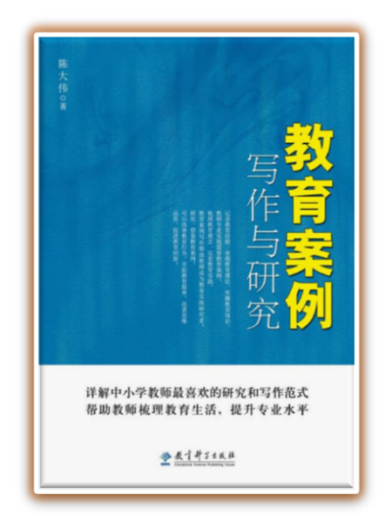
一、什么是教育案例
教育案例是一个包含有疑难问题的实际情境的描述，是一个教育实践过程中的故事，描述的是教育教学过程中“意料之外，情理之中”的事。
教育案例是一个教育教学情境的故事。在叙述一个故事的同时，人们常常还发表一些自己的看法，也就是点评。所以，一个好的案例，就是一个生动的故事加上精彩的点评。
概括而言，教育案例是含有问题或疑难情境的真实发生的典型性事件。

Slide 7
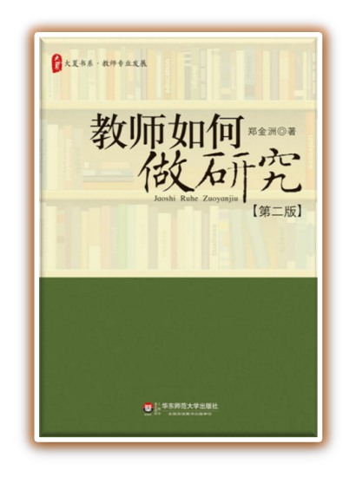
第一，所有的案例都是事件，但并不是所有的事件都可以成为案例。
真实的
有疑难问题
典型性
第二，所有的案例都是故事，但并不是所有的故事都可以成为案例。
有发生的背景
有鲜明的主题
有完整的情节
第三，所有的案例都是对事件的描述，但并不是所有对事件的描述都可以成为案例。
揭示矛盾冲突
揭示内心世界
有生动的情境描写

Slide 8
二、怎样撰写教育案例
（一）案例与其他教育文体的区别
1. 案例与论文的区别
从文体和表述方式看：
论文以说理为目的，以议论为主
案例以记录为目的，以记叙为主，兼有议论和说明
从写作的思路和思维方式看：
论文是一种演绎思维，思维方式是从抽象到具体
案例是一种归纳思维，思维方式是从具体到抽象

Slide 9
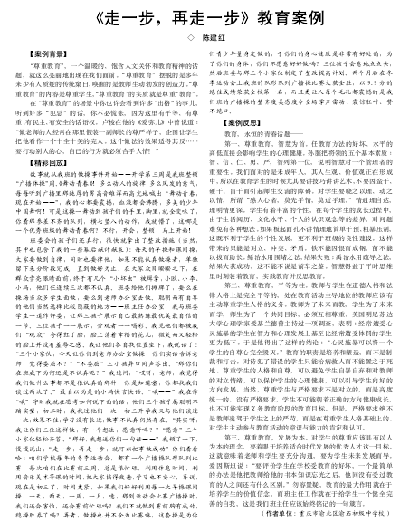
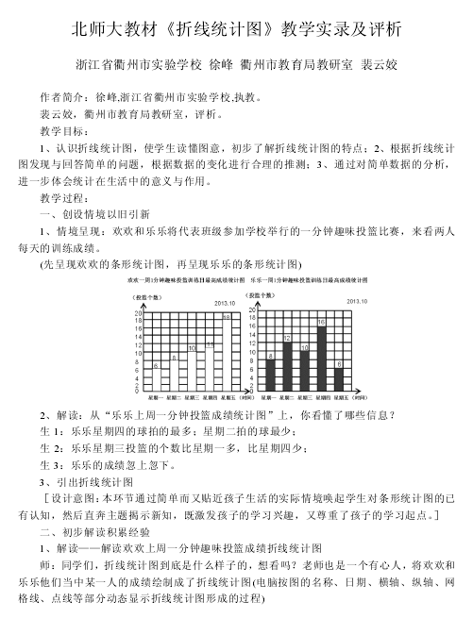
2. 案例与教学设计、实录的区别
教学设计是事先设想的教学思路，写在教之前，是预期。
案例是对已经发生的教育过程的反映，写在教之后，是结果。
实录是有闻必录，案例是有所选择的描述。

Slide 10
（二）案例的基本要素
1．背景
交待清楚“故事”发生的时间、地点、人物、事情的起因、经过、结果等。
2．主题
案例要有一个鲜明的主题，如反映对教育理念的认识、理解和实践；教师角色转变；教与学方式的变化等。
3．细节
有针对性地选择最能反映主题的内容，把关键性的细节写清楚。要特别注意提示人物的心理。因为人物的行为是故事的表面现象，人物的心理则是故事发展的内在依据。
4．结果
案例要交待教学的结果——某种教学措施的即时效果，包括学生的反应和教师的感受等，可以是成功的经验，也可以是失败的教训。
5．评析
评析是在记叙基础上的议论，表明对案例所反映的主题和内容的看法和分析，揭示事件的意义和价值。

Slide 11
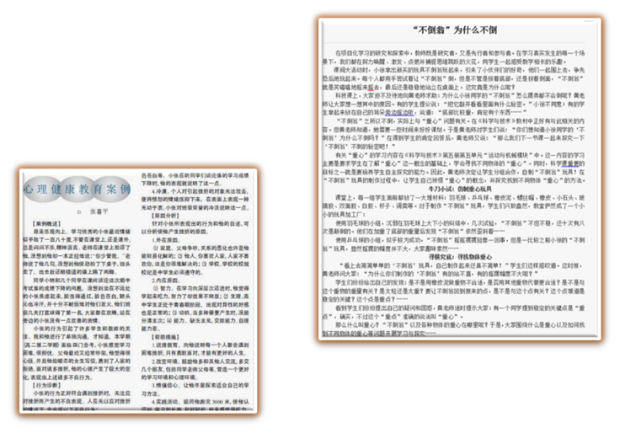
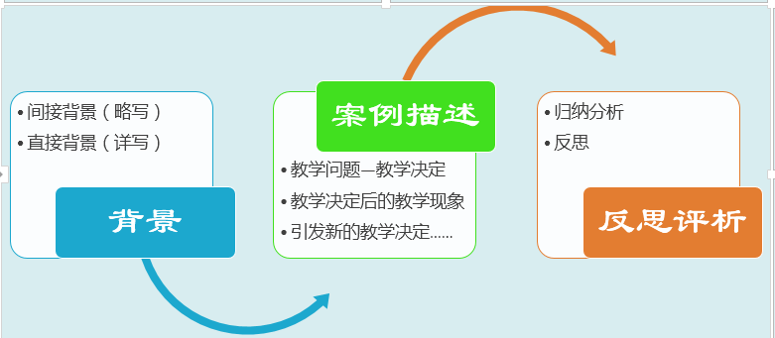
（三）案例的主要格式
背景—情境描述—问题探究—评析反思
案例背景—案例描述—案例分析
案例—问题—分析
案例过程—案例反思

Slide 12
（四）案例的写作方法 撰写案例一般有以下基本步骤：
1. 搜集
资料
调研
2. 整理
分析
定性分析
4. 撰写
初稿
列提纲
5. 修改
定稿
观察
定量分析
案例的格式
讨论
润色、补充
主题

Slide 13
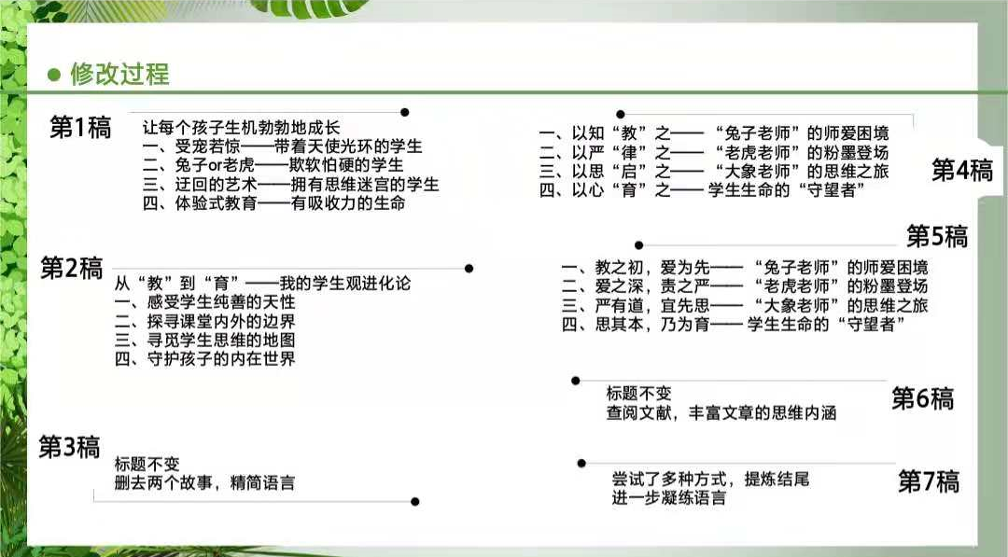

Slide 14
接下来我们从案例的基本结构要素来探讨案例的写作方法
1. 背景的写法
在案例的叙述中，对问题及其解决方法的评析都和背景有关。写作前应了解案例背景，有的还需要有调查、深度访谈、作业分析、资料的定性和定量分析等。然后根据需要向读者交代故事发生的背景情况，如时间、地点、人物、事情的起因等。背景可分为直接背景和间接背景。

Slide 15
2. 标题的拟订
标题应该用最简洁的词语反映案例的主旨，标题要准确得体，精炼简短，醒目有深度。
不要过于随意
主题要突出
题目要能突出主题，有艺术性、教育性、新颖性引起读者兴趣。
用突出事件作为标题：哄堂大笑之后、档案袋带来的成就感、做一个“不公平的老师”
用主题作为标题：学会应对“搅局”学生、在疑处悟成长
标题的常见风格有
矛盾冲突式：制度vs情面
正向引导式：三段式铃声的妙用、暖心窝的“教师寄语”、赏识让孩子的笑脸更灿烂
问题反省式：学校=监护人？

Slide 16
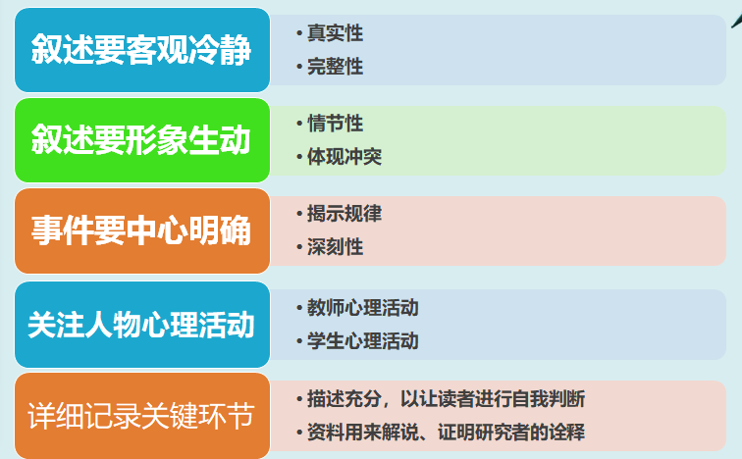
3. 情境描述的写法
情境描述是案例的构成主体。在写作上有以下特点：

Slide 17

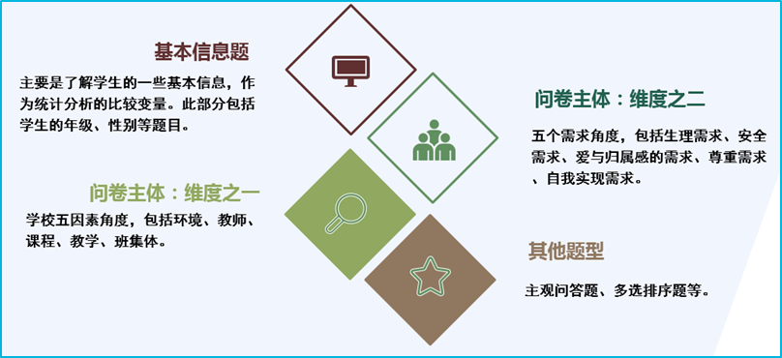
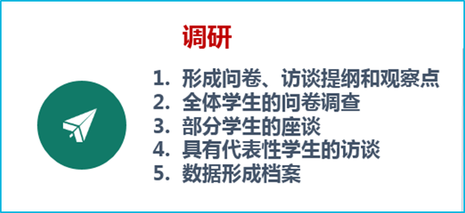
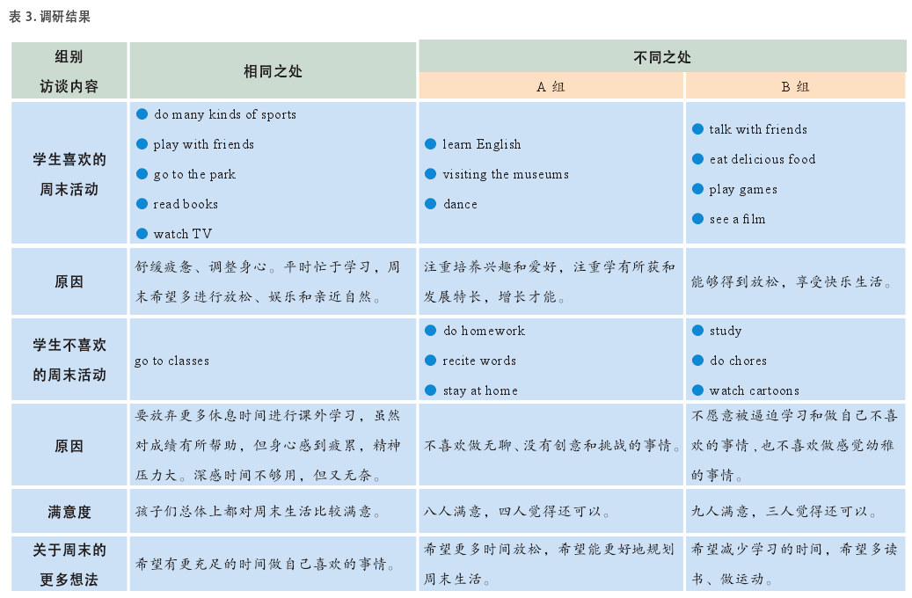
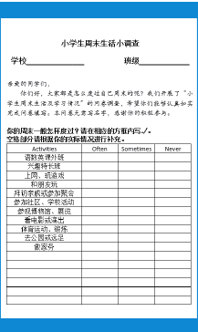
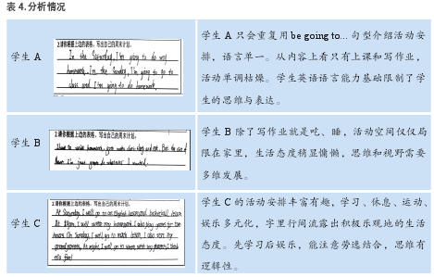

Slide 18
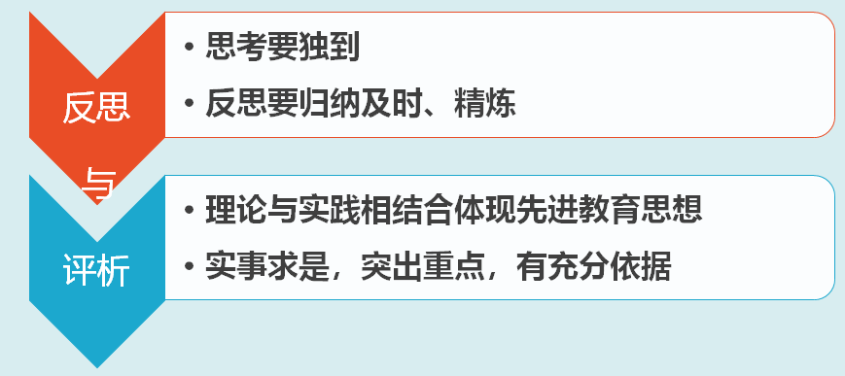
4. 评析与反思的写法
评析和反思是对教育案例进行多角度的解读和阐释，包括对教育教学行为的分析、教育过程结果的回顾及教育思想的反思、案例所揭示的本质的提炼等。

Slide 19
5. 如何提炼主题
教师收集到的教育案例素材，需要针对某个现象或某种情况，进行反复、深入地思考，
明确要解决的问题是什么，从而提炼出重要的、鲜明的、深刻的、有指导意义的主题。
主题紧扣案例
提炼主题必须以案例为基础，不能脱离案例随意确定主题。
主题具有新意
提炼主题要有创新精神，确定主题的角度要新颖，主题往往是既在意料之外，又在情理之中。
顺应时代发展
要有利于解决当前课堂教学中急需解决的难点、热点问题，教育观点要明确 ，教育观念有新意。
符合教育规律
要具有一定的教育理论水平，要符合教育学、心理学、教学论的基本原则。
具有指导意义
能引起大家对教育教学中典型问题的关注，并能促使问题得到解决，以小见大。

Slide 20
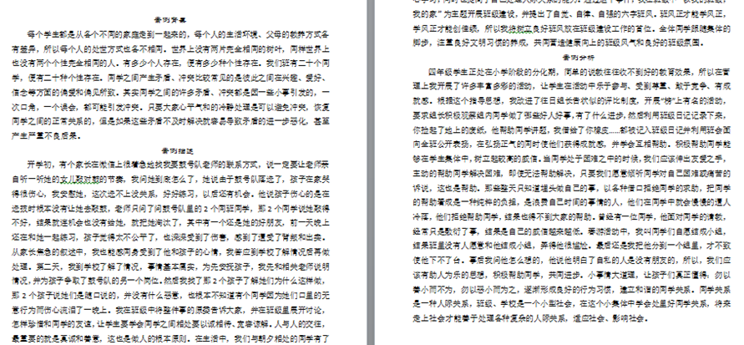
（五）案例写作的注意事项
必须是真实的，即使是事后回忆也要尽量向真实的“场景”靠拢
应对措施要具体并体现层次（有细节，有层次，可用一些描述性的小标题）
平时注意收集素材。（突出重点；扩大视野；重视信息；及时记录）
字数一般分短篇（1500）、中篇（3000—5000）、长篇（5000以上）

Slide 21

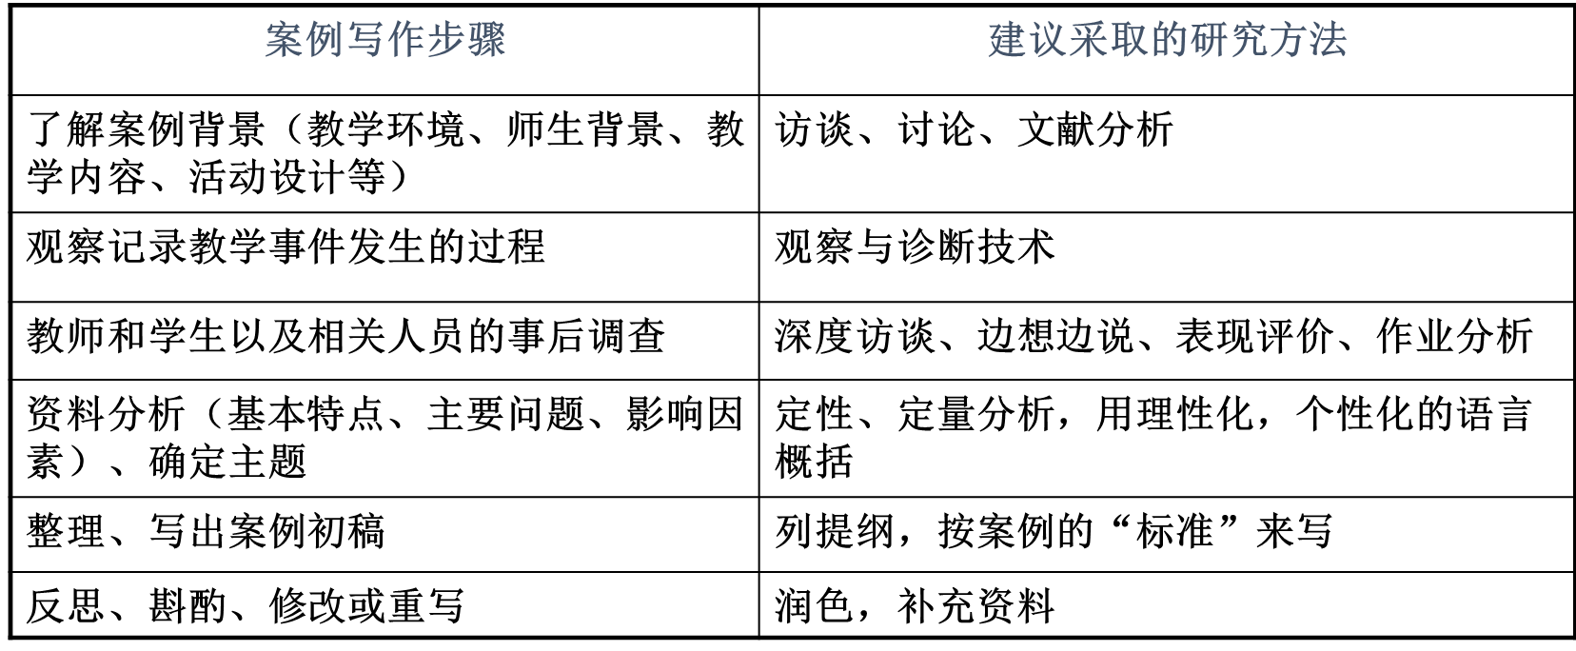

Slide 22

一个好的案例——
包含典型的问题和相应的解决方法
要集中在一个中心论题上
能反映教师工作的复杂性，揭示内心世界
应该讲述一个故事
叙述要具体、翔实
必须理清问题的性质

Slide 23
THANKS!
感谢聆听

